Slide 1
SAM в практике работы учителя
Владимир Львовский, зав. лабораторией проектирования деятельностного содержания образования института системных проектов МГПУ
lvovsky@mail.ru

Slide 2
SAM в подготовке учителя
Культурно-историческая концепция Л.С. Выготского как основание методологии SAM
Демонстрация и комментирование апробированных блоков задач по математике и русскому языку
Групповая работа учителей по проектированию блока задач
Экспертиза блока/результатов со стороны тренеров-технологов и супервизоров, обсуждение типичных ошибок
Доработка или создание нового блока, утверждение блока тренером-технологом или супервизором
Пробная апробация созданного блока на разных учениках
➔ ➔ ➔ ➔ ➔ ➔•••
Оформление и представление наиболее удачных блоков, а также полученных по нему результатов /История создания
1
2
3
4
5
6
4
5
6
4
5
6
7

Slide 3
Позитивный результат курсов по SAM
Один блок – одно понятие (удержание содержания)
Повышение предметной компетенции и рефлексивности
Качественные уровни ≠ Уровни сложности
Выравнивание сложности для задач разного уровня по SAM
Различение функционального уровня и творческих (олимпиадных) задач
Усиление диагностических умений учителя
Сдвиг целевых установок с формального на рефлексивный уровень

Slide 4
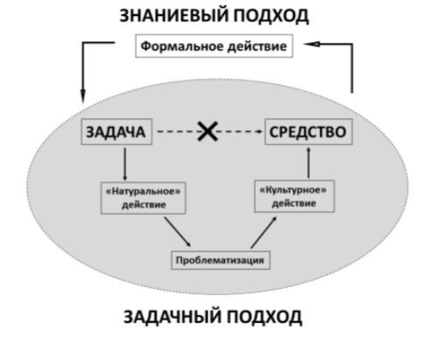
Формирование установки на функциональный уровень
Цель ученика
Цель учителя

Slide 5
Спасибо за внимание!

